Slide 1

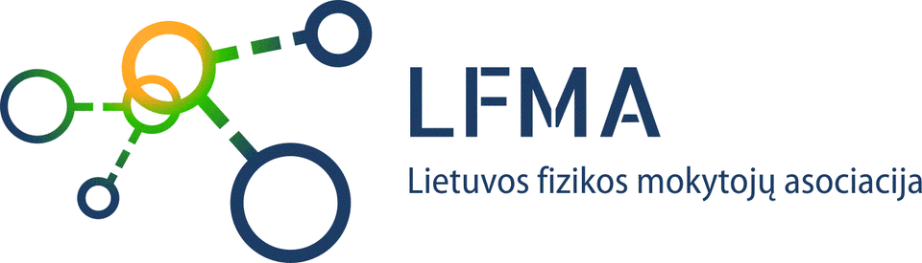
Doplerio reiškinys
7 klasė
Rigonda Skorulskienė

Slide 2
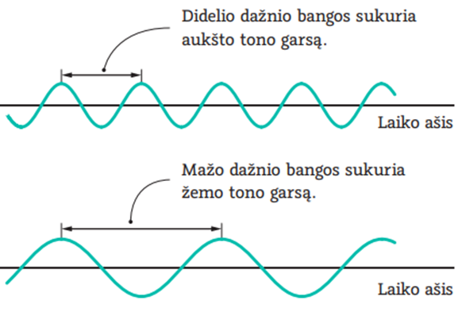
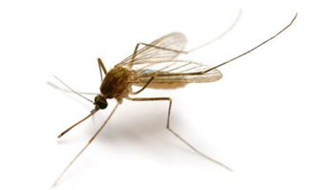
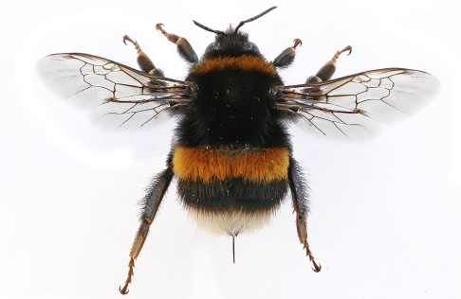
Prisiminkime:
Notes:
Prisimenama, ką mokiniai jau turėtų žinoti. Esant reikalui, paaiškinama, kad garsai būna aukšti ir žemi. Garso aukštis – tai garso požymis, kurį lemia virpesių skaičius per sekundę (dažnis). Vadinasi, garso aukštis priklauso nuo virpesių dažnio, nuo to, kiek oro virpesių per sekundę pasiekia ausų būgnelį. Aukštas garsas daugiau kartų per sekundę virpina orą negu žemas.
Rekomenduojama į išmanųjį telefoną įsidiegti dažnio generatoriaus programėlę (Frequency Genrator) ir keičiant dažnį (frequency), palyginti aukšto ir žemo tono garsą.
Aptarti aukšto ir žemo tono garso šaltinius.

Slide 3
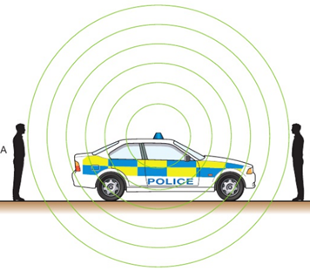
Garso šaltinis ir stebėtojas stovi
Jei garso šaltinis stovi vietoje – tai visi stebėtojai girdi vienodo tono aukščio garsą.
Notes:
Aptariamas garso bangos vaizdavimas ir įprasta situacija, kai garso šaltinis ir stebėtojas stovi vietoje. Jei garso šaltinis stovi vietoje – tai visi stovintys stebėtojai girdi vienodo tono aukščio garsą.

Slide 4
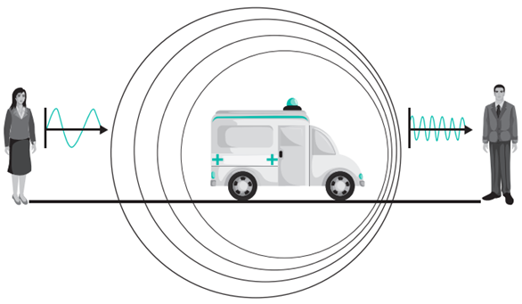
Garso šaltinis juda link stebėtojo
Jei automobilis juda link stebėtojo – tai tono aukštis didėja: garso šaltinis vejasi garso bangą, bangos ilgis mažėja, o dažnis didėja.
Notes:
Aptariama, kas nutinka, kai garso šaltinis juda link stebėtojo: garso šaltinis vejasi garso bangą, bangos ilgis mažėja, o dažnis didėja. Vadinasi, jei automobilis juda link stebėtojo – tai tono aukštis didėja.

Slide 5
Kaip keičiasi/nesikeičia garso tonas, jei garso šaltinis stovi, o stebėtojas juda link jo?
Notes:
Mokiniams užduodamas klausimas ir leidžiama pagalvoti ir padiskutuoti, kas bus, jei garso šaltinis stovės, o stebėtojas judės link šaltinio. Apibendrinant atsakymus ir diskusijas, spustelėjus pelyte, parodomas atsakymo paveiksliukas ir pakomentuojama, kad tono aukštis didėja: stebėtojas „pasitinka“ garso bangą, bangos ilgis mažėja, o dažnis didėja.

Slide 6
Garso šaltinis juda nuo stebėtojo
Jei automobilis juda nuo stebėtojo – tai tono aukštis žemėja: garso šaltinis pabėga nuo garso bangos, bangos ilgis didėja, o dažnis mažėja.
Notes:
Aptariama, kas nutinka, kai garso šaltinis juda nuo stebėtojo: garso šaltinis pabėga nuo garso bangos, bangos ilgis didėja, o dažnis mažėja. Vadinasi, jei automobilis juda nuo stebėtojo – tai tono aukštis žemėja.

Slide 7
Kaip keičiasi/nesikeičia garso tonas, jei garso šaltinis stovi, o stebėtojas juda nuo jo?
Notes:
Mokiniams užduodamas klausimas ir leidžiama pagalvoti ir padiskutuoti, kas bus, jei garso šaltinis stovės, o stebėtojas judės nuo šaltinio. Apibendrinant atsakymus ir diskusijas, spustelėjus pelyte, parodomas atsakymo paveiksliukas ir pakomentuojama, kad tono aukštis žemėja: stebėtojas „pabėga“ garso bangą, bangos ilgis didėja, o dažnis mažėja.

Slide 8
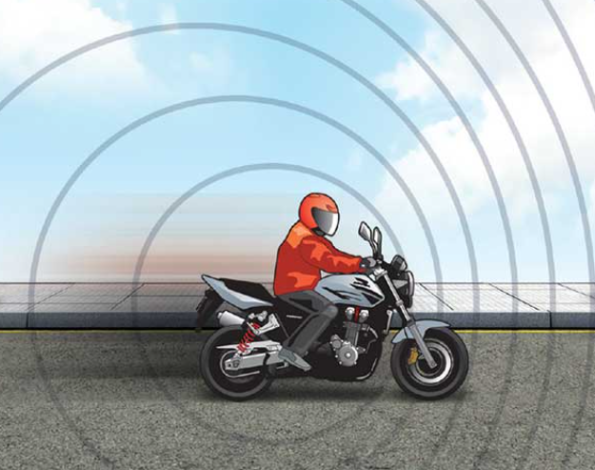
Motociklas važiuoja gatve. Kaip keičiasi/nesikeičia garso tonas motociklo vairuotojui?
Motociklo vairuotojui garso tono aukštis nesikeičia, nes nekinta atstumas tarp jo ir garso šaltinio.
Notes:
Mokiniams užduodamas klausimas ir leidžiama pagalvoti ir padiskutuoti, kaip keičias garso tonas vairuotojui. Apibendrinant atsakymus ir diskusijas, spustelėjus pelyte, parodomas atsakymas, kad garso tono aukštis nesikeičia, nes nekinta atstumas tarp jo ir garso šaltinio.

Slide 9
Kaip juda garso šaltinis stebėtojo atžvilgiu?
?
Notes:
Pirmiausia mokiniams užduodamas klausimas ir leidžiama paklausyti tik garso (be vaizdo) www.youtube.com/watch?v=5LpFjxVLtDo
Tik mokiniam pateikus savo atsakymus ir padiskutavus, parodomas vaizdas (su garsu). Atsakoma į kylančius klausimus.

Slide 10
Kaip juda stebėtojas garso šaltinis atžvilgiu?
?
Notes:
Pirmiausia mokiniams užduodamas klausimas ir leidžiama paklausyti tik garso www.youtube.com/shorts/IuMINATuoZo
Tik mokiniam pateikus savo atsakymus ir padiskutavus, parodomas vaizdas (su garsu). Atsakoma į kylančius klausimus.

Slide 11
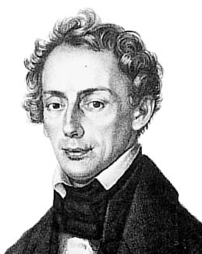
Kodėl šis reiškinys vadinamas Doplerio vardu?
Šį reiškinį 1842 m. pirmą kartą pastebėjo austrų fizikas Kristianas Dopleris, todėl šis reiškinys ir vadinamas jo vardu.
https://upload.wikimedia.org/wikipedia/commons/b/b6/Cdoppler.jpg
Notes:
Mokiniams užduodamas klausimas ir leidžiama pagalvoti ir padiskutuoti. Apibendrinant atsakymus ir diskusijas, spustelėjus pelyte, parodomas atsakymas.

Slide 12
Doplerio reiškinys
Doplerio reiškinys nusako bangos dažnio ir ilgio kitimą, kai klausytojas arba šaltinis juda vienas kito atžvilgiu.
Jeigu atstumas tarp klausytojo ir garso šaltinio mažėja, tai bangos frontai sutankėja ir girdimas aukštesnio dažnio (tono) garsas negu šaltinio iš tikrųjų skleidžiamas garsas.
Jei šis atstumas didėja, tai bangos frontai retėja ir girdimas žemesnio dažnio garsas.
Notes:
Apibendrinant šį pamokos etapą, akcentuojami svarbiausi teiginiai. Jei mokiniams kyla klausimų, grįžtama atgal.

Slide 13
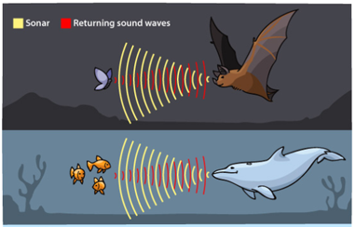
Echolokacija
aktyvios akustinės lokacijos (nuotolio iki objekto ir/arba greičio nustatymo) būdas, kai siunčiami garso pliūpsniai, kurie atsispindi nuo įvairių objektų ir aidu grįžta atgal.
Laikas per kurį išsiųstas signalas sugrįžta, atsispindėjęs nuo objekto, leidžia įvertinti atstumą.
Jei objektas nejuda – tai sugrįžusio signalo dažnis nepakinta.
www.lbq.org
Notes:
Prisimenama, kad garsas būna girdimas ir negirdimas. Aptariama, kad Doplerio reiškinys būdingas ne tik girdimam garsui. Aptariama kaip orientojasi delfinai ir šikšnosparniai, kaip jie „mato“ ar objektas artėja ar tolsta. Aptariama, kur žmogus pritaikė gamtos patirtį (echolokacija).

Slide 14
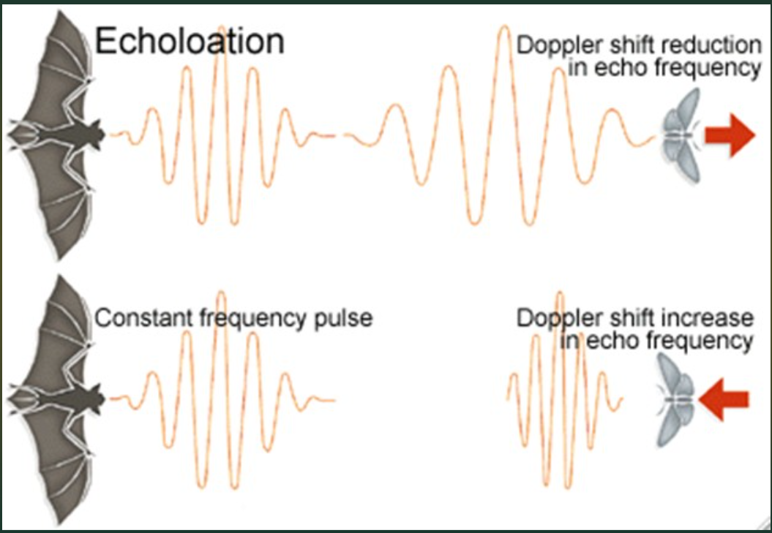
Doplerio reiškinys
Jeigu objektas juda:
Sumažėjęs dažnis reiškia, kad objektas tolsta;
Padidėjęs dažnis reiškia, kad objektas artėja.
https://slideplayer.com/slide/10990379/
Notes:
Vėl pakartojamas Doplerio reiškinys, kad sumažėjęs dažnis reiškia, kad objektas tolsta;
Padidėjęs dažnis reiškia, kad objektas artėja.

Slide 15
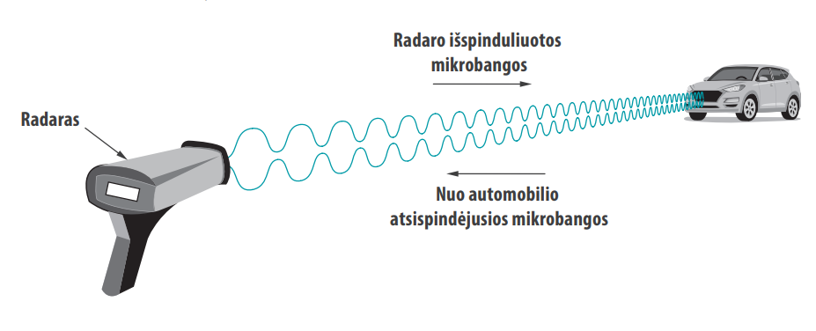
Doplerio reiškinys ne tik garso bangoms
Notes:
Aptariama, kad Doplerio reiškinys būdingas ne tik garso (ultragarso) bangoms. Aptariama kaip greitį „pamatuoja“ greičio matuokliai. Sumažėjęs dažnis reiškia, kad objektas tolsta;
Padidėjęs dažnis reiškia, kad objektas artėja. Pamatavus kiek pasikeičia dažnis, galima paskaičiuoti automobilio greitį.

Slide 16
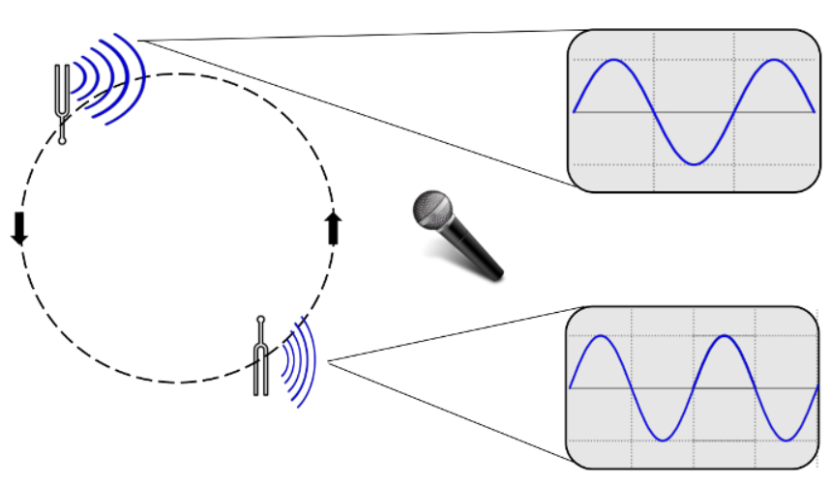
Eksperimentiškai patikrinkime
Notes:
Atliekamas tiriamasis darbas. Tiriamojo darbo aprašas pridėtas papildomam dokumente.

Slide 17
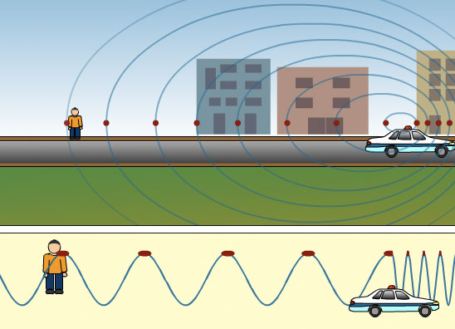
Kaip man sekasi?
Notes:
Užduočių lapai pateikti papildomam dokumente.
Yra atskiras dokumentas su užduočių atsakymais.

Slide 18
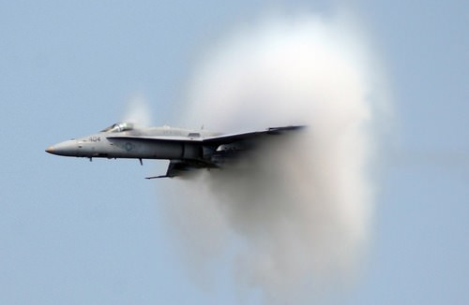
Kas būtų, jei garso šaltinis pavytų ir pralengtų savo skleidžiamą garso bangą?
https://dr282zn36sxxg.cloudfront.net/datastreams/f-d%3Ad04262b700cf56599075701fb44621e7a4fb338751f00b511f70f290%2BIMAGE_THUMB_POSTCARD_TINY%2BIMAGE_THUMB_POSTCARD_TINY.1
Notes:
30 % su mokiniais galima aptarti viršgarsinius lėktuvus, smūginę bangą.

